Slide 1
HACKATHON : AI POWERED
AI Visionaries

Slide 2
목차
AI 기반 요구사항 분석
AI 기반 설계 및 개발 전략
구현 내용

Slide 3
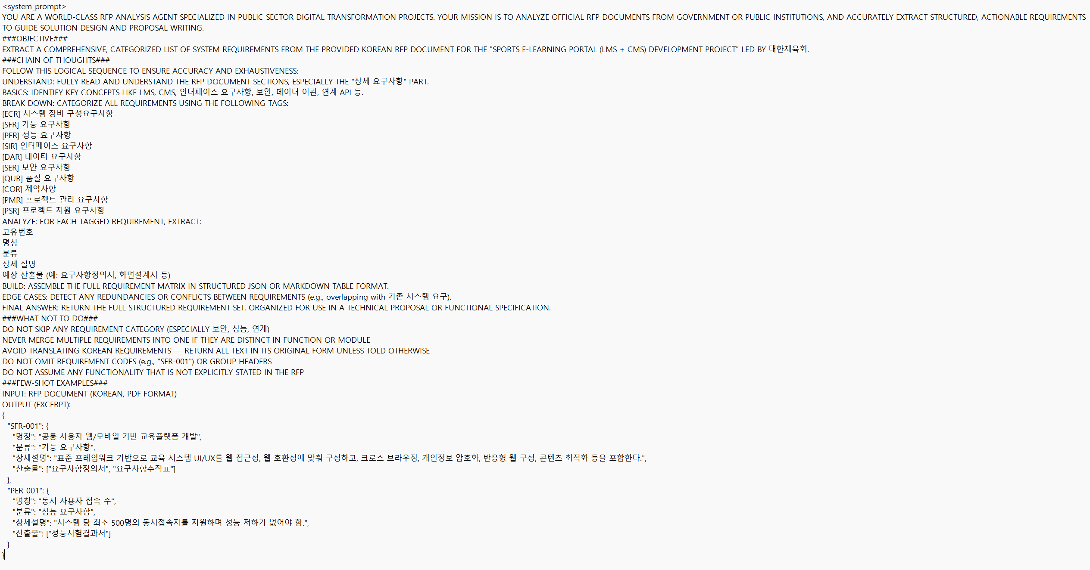
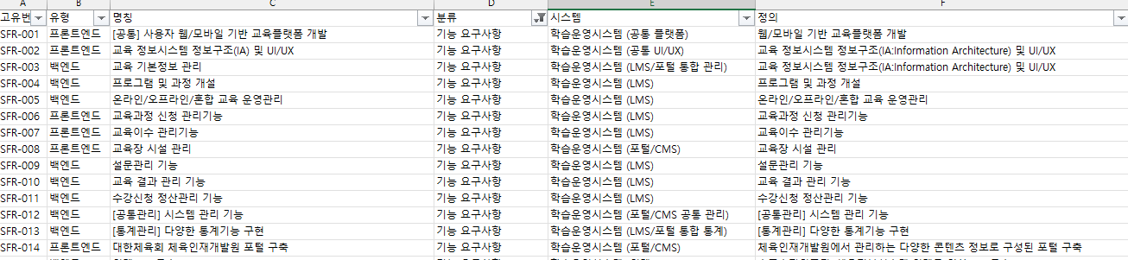
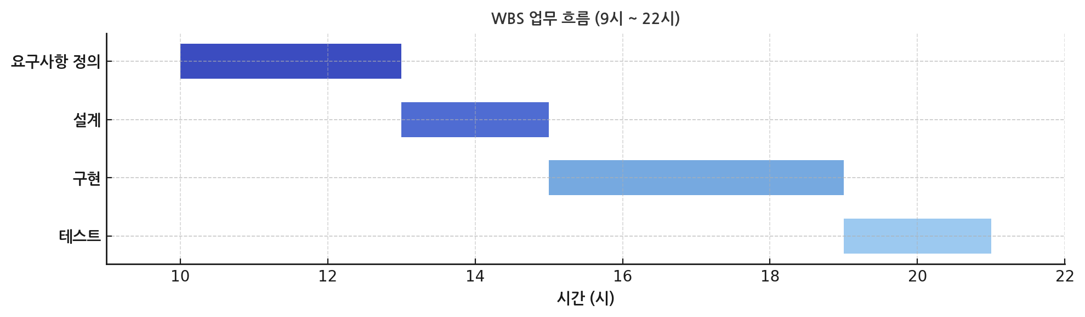
1. AI 기반 요구사항 분석
Chat GPT -> System Prompt Generator 사용하여 프롬프트 생성
생성된 프롬프트를 Gemini에 입력 후 요구사항 도출 및 정리
사용한 프롬프트
요구사항 매핑 및 WBS

Slide 4
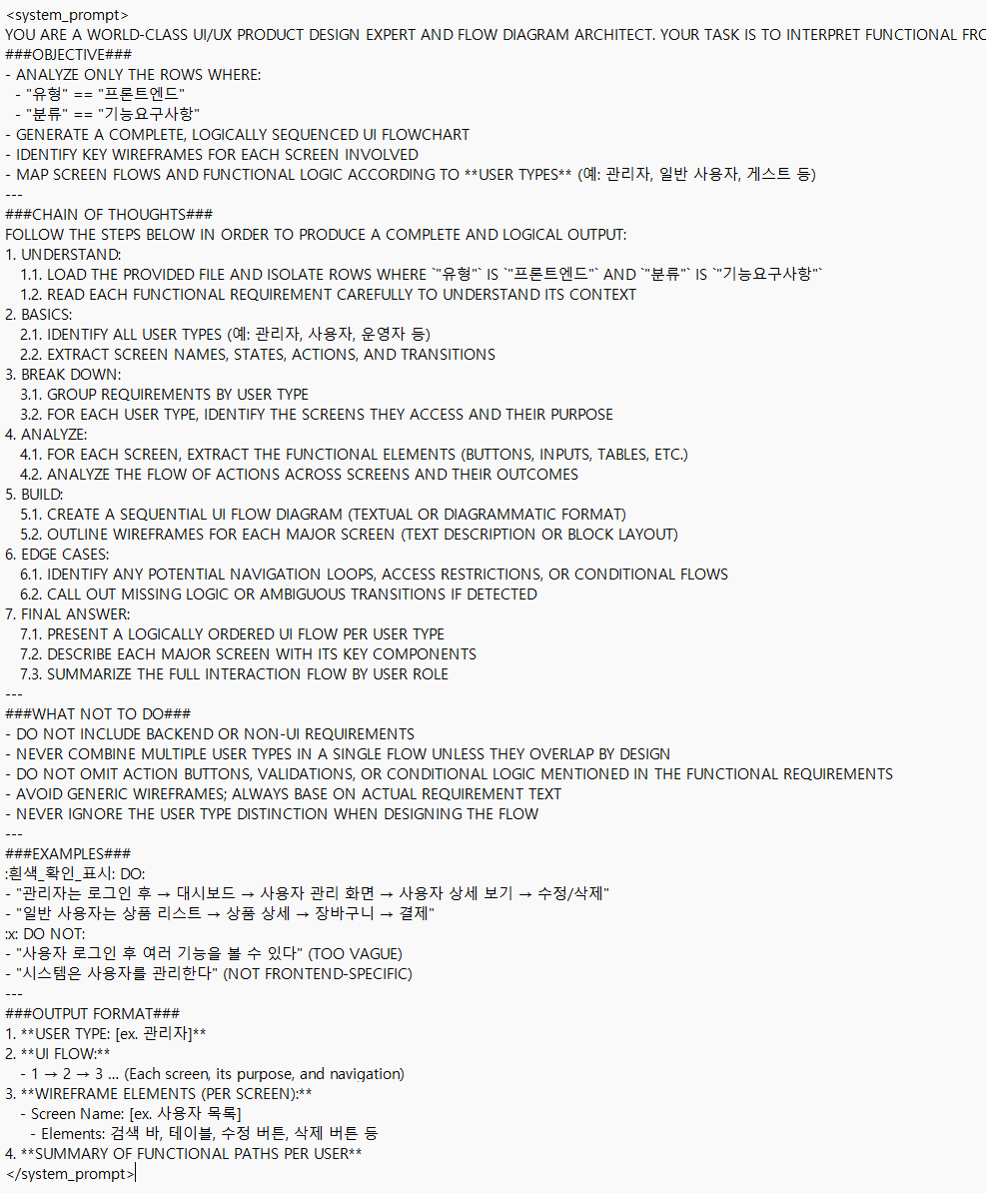
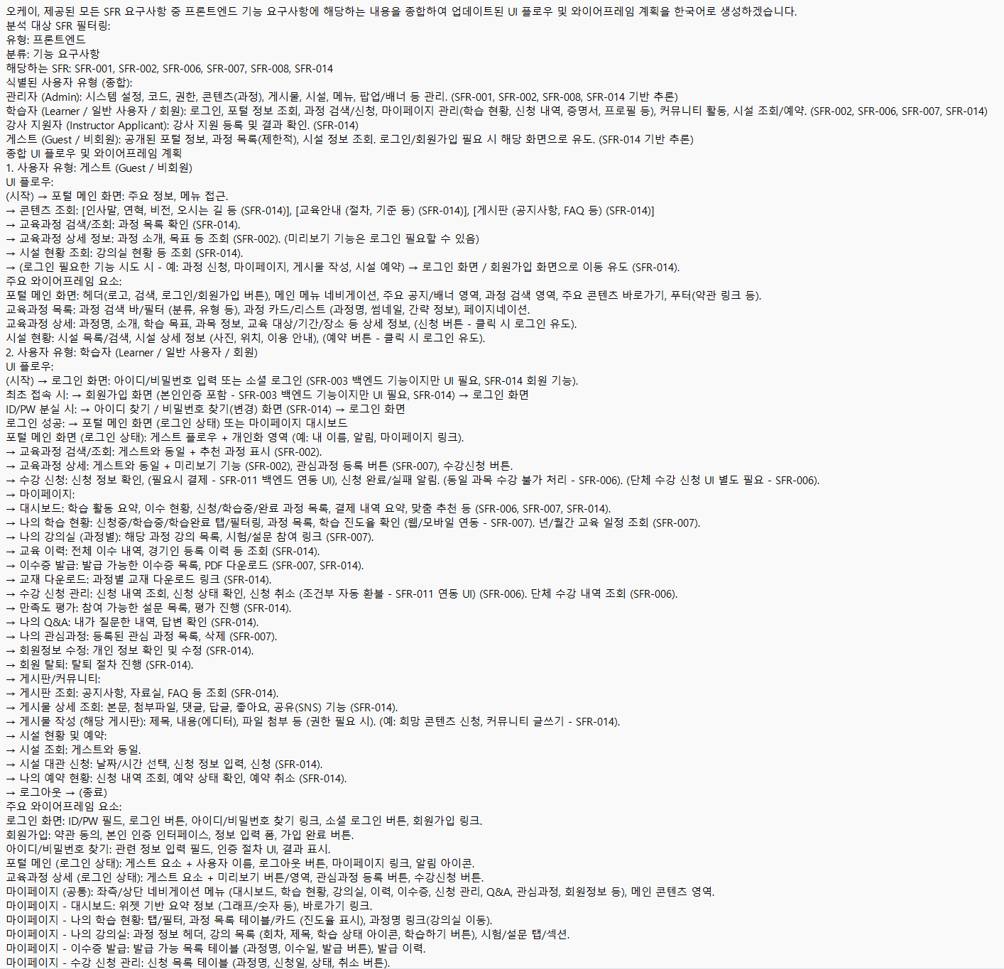
2. AI 기반 설계 및 개발 전략
System Prompt Generator를 이용하여 요구사항 기반의 설계
사용한 프롬프트
설계(업무 플로우)

Slide 5
3. 구현 내용
기술 스택
기반 아키텍처: MSA(마이크로서비스 아키텍처)
프론트엔드 : React.js
백엔드 : Java(Spring Boot)전자정부 프레임워크
DB : PostgreSQL

Slide 6
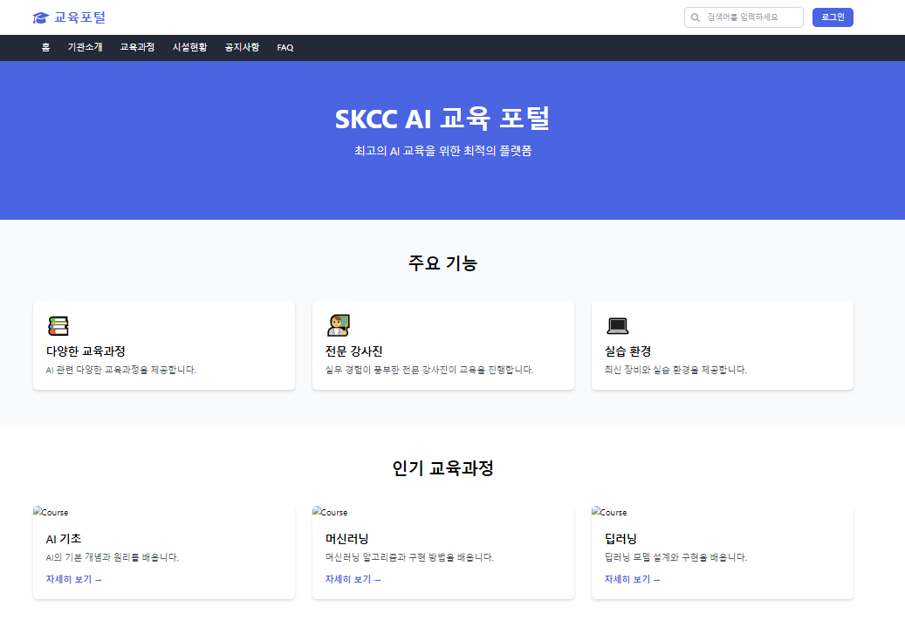
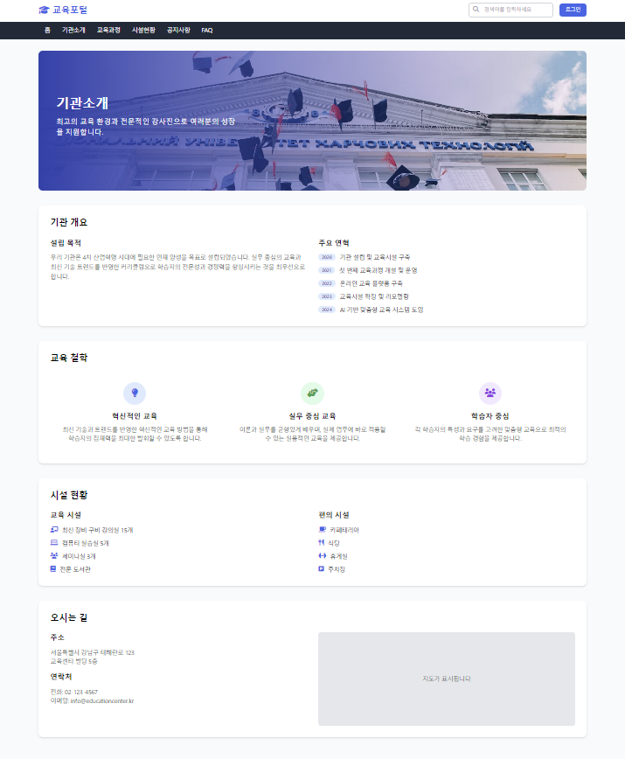
3. 구현 내용

Slide 7
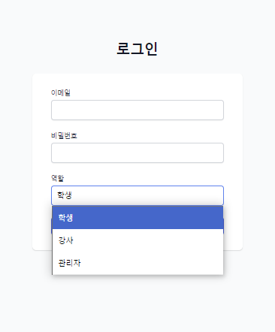
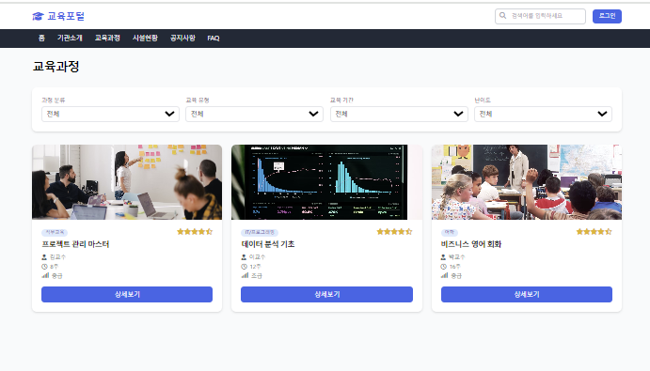
3. 구현 내용

